Slide 1
ДИСКУССИОННАЯ ПЛОЩАДКА «Апробация региональной модели социокультурной среды для детей раннего возраста, риски, перспективы»
Муниципальное дошкольное образовательное учреждение «Дашковский детский сад комбинированного вида «Колобок»
Тема: « Оборудование для физического развития в группах раннего возраста, как модуль здоровьесберегающих технологий (реализация программы «Теремок»)
Инструктор по физической культуре Афанасьева Ирина Владимировна
23 марта 2022г.

Slide 2
Физкультурно-оздоровительные технологии- созидание здоровья через различные формы двигательной активности
Компоненты физкультурно-оздоровительных технологий:
Утренняя гимнастика
Физкультурные занятия
Бодрящая гимнастика после сна
Подвижные игры
Самостоятельная двигательная деятельность детей
Спортивные праздники и досуги

Slide 3
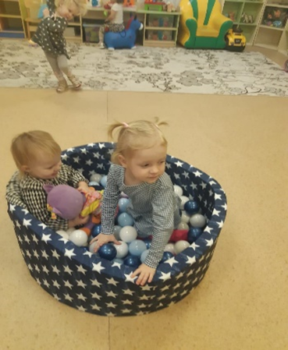
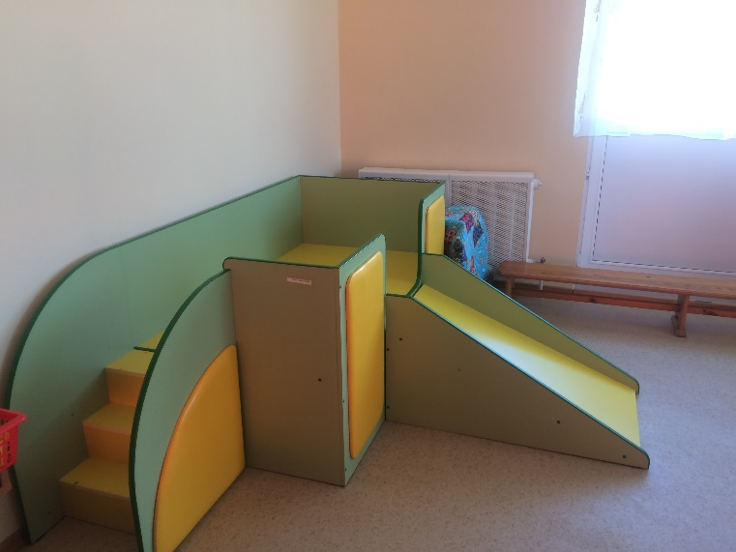
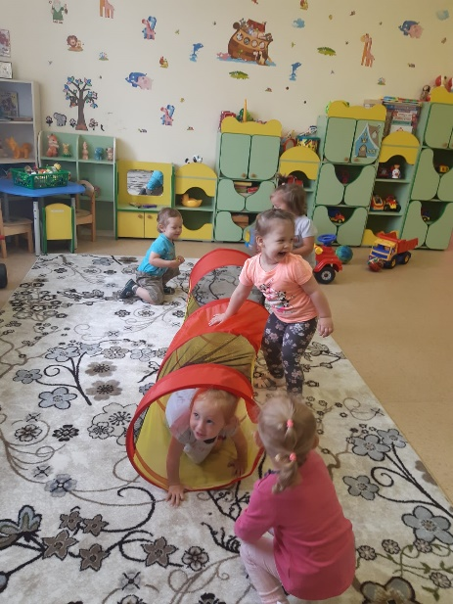
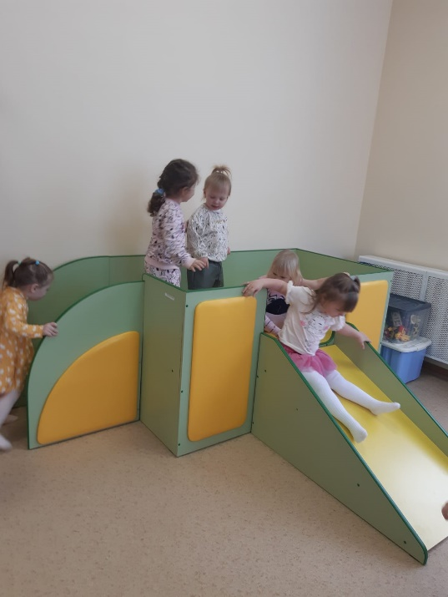
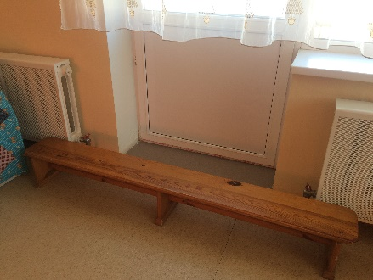
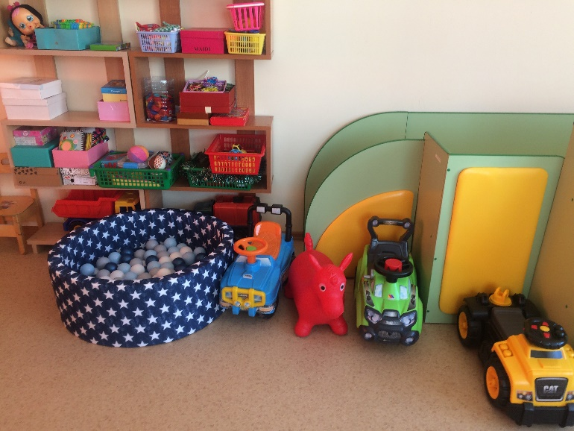
Крупные спортивные модули

Slide 4
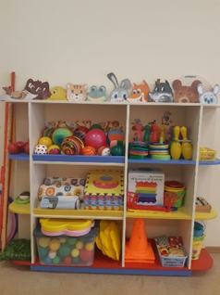
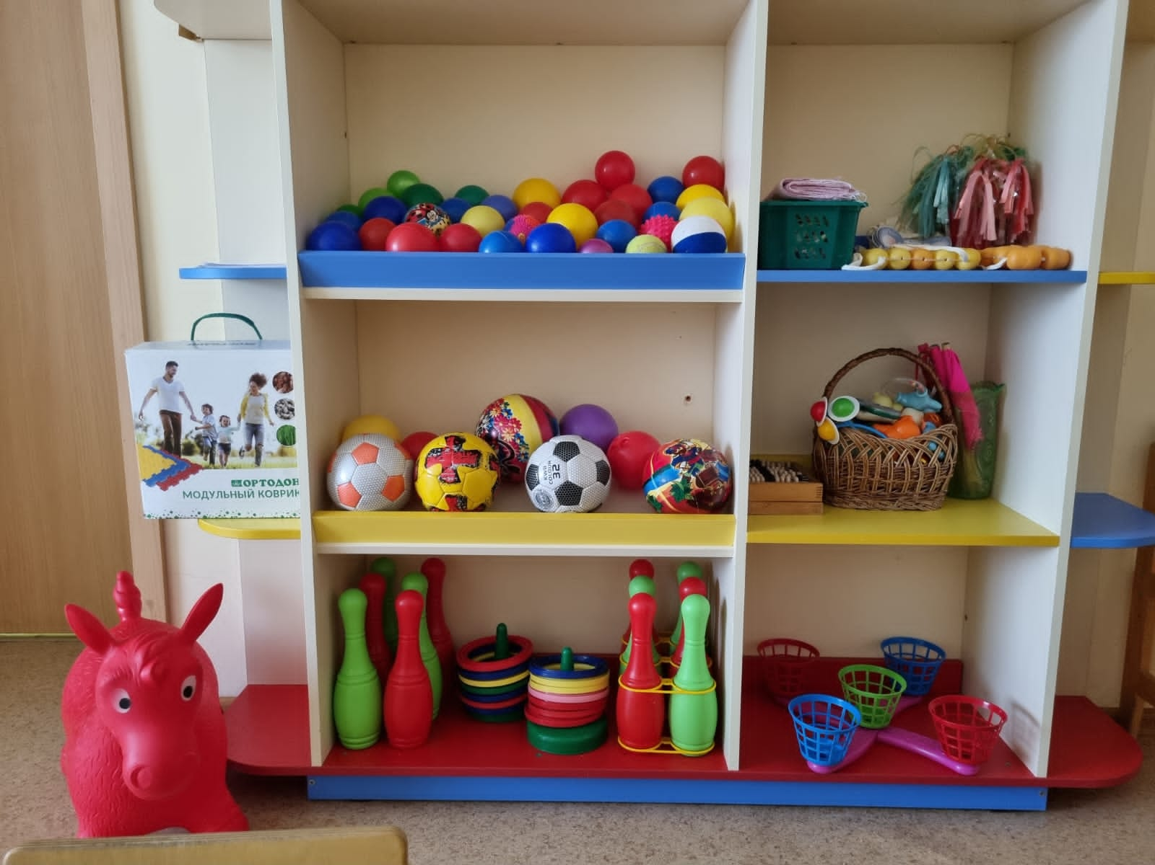
Физкультурный уголок
»

Slide 5
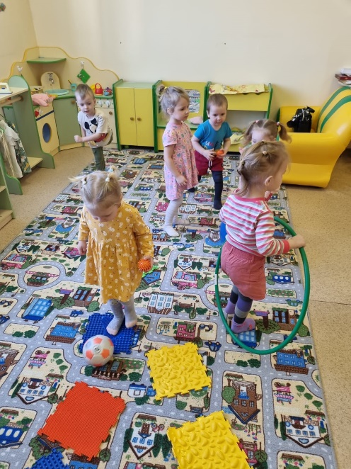
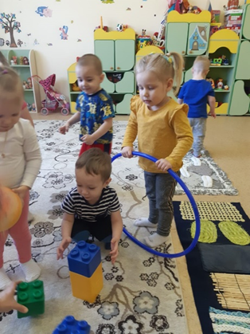
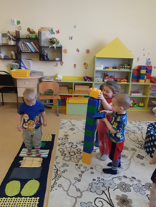
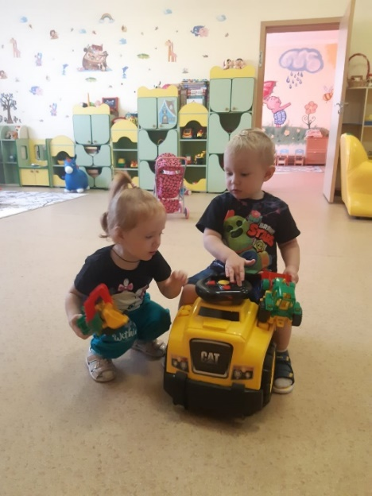
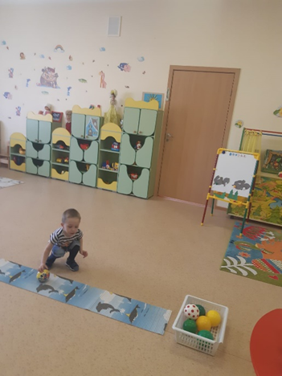
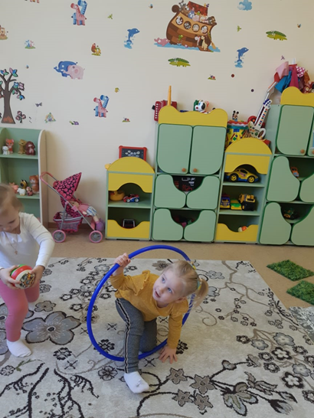
Центр двигательной активности

Slide 6
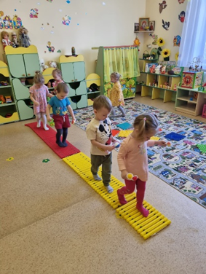
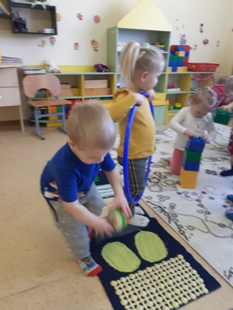
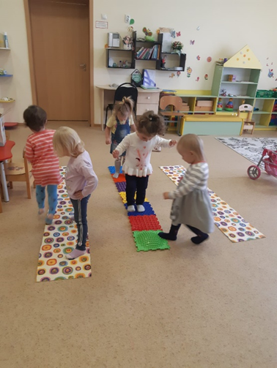
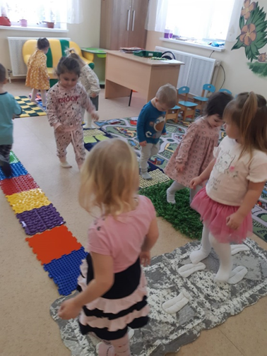
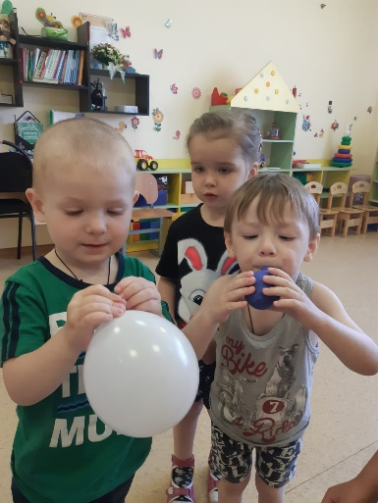
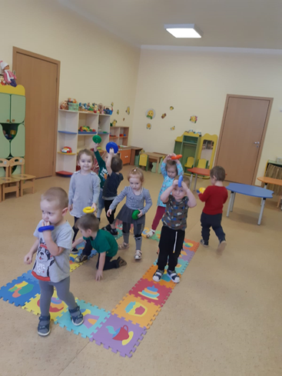
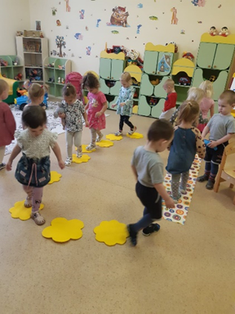
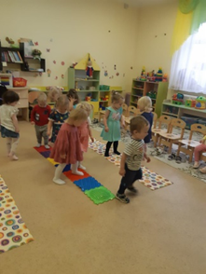
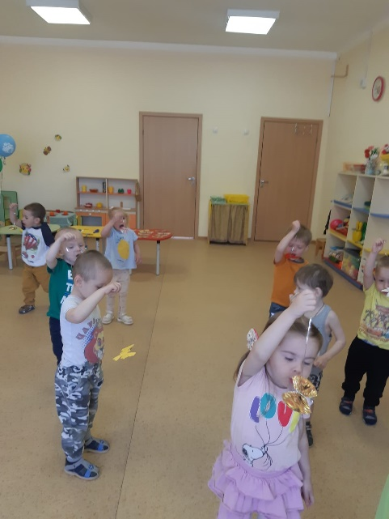
Оздоровительный модуль

Slide 7
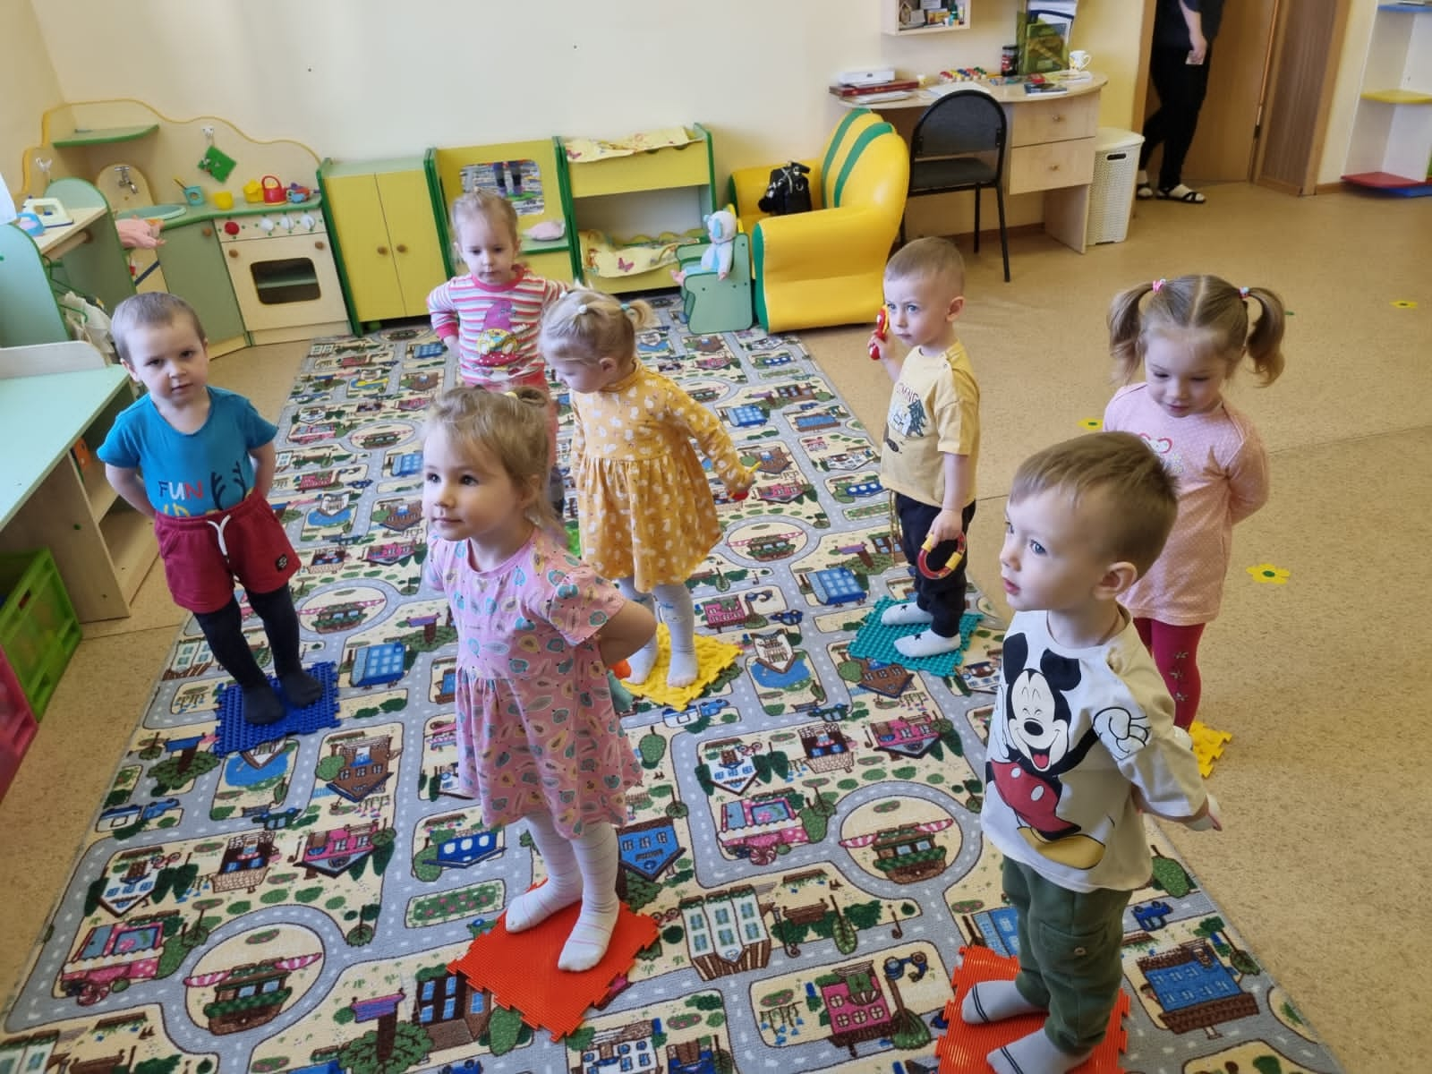
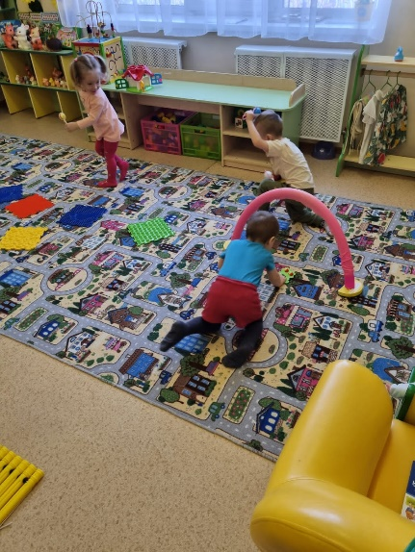
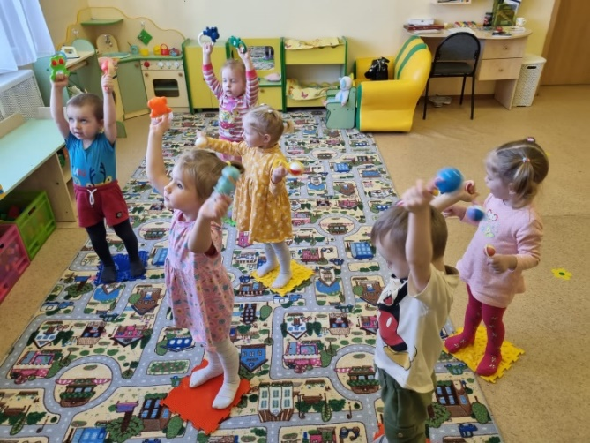
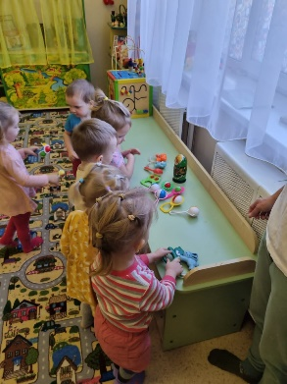
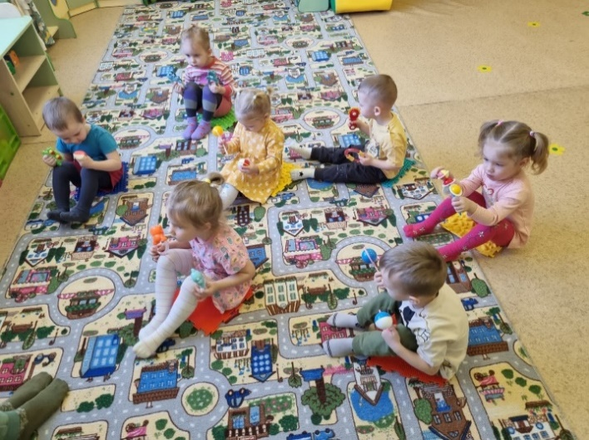
Занятие с погремушками. Тема «В гости к Матрешке», «Поиграем с Петрушкой»

Slide 8
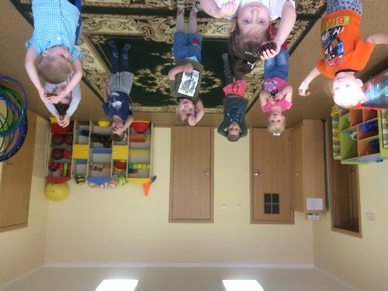
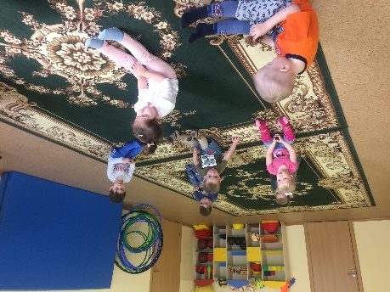
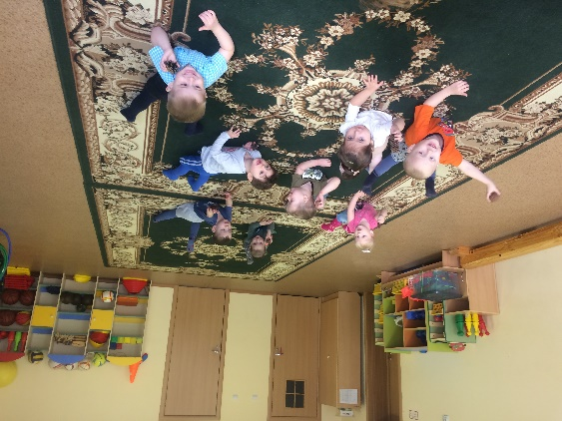
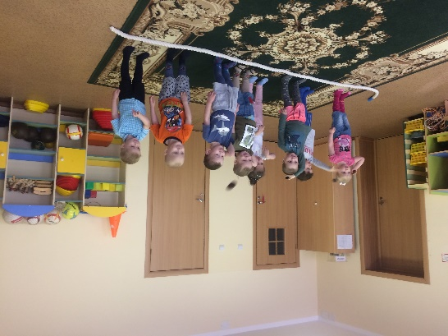
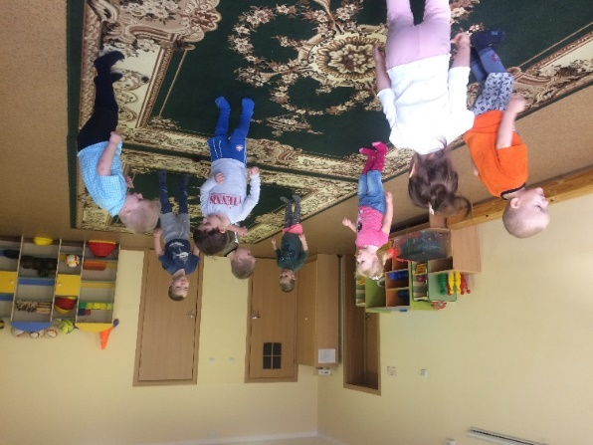
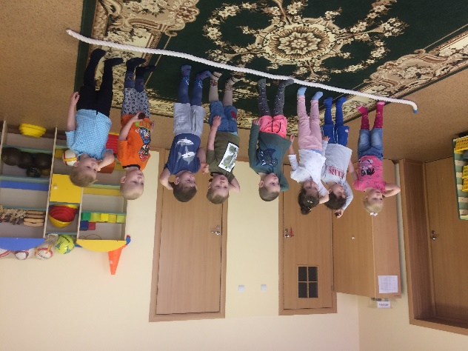
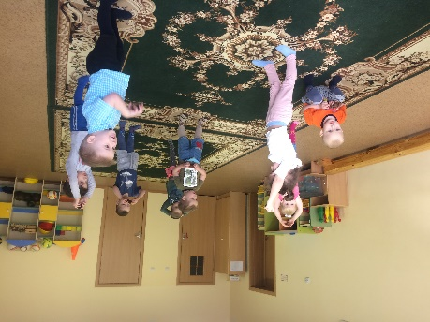
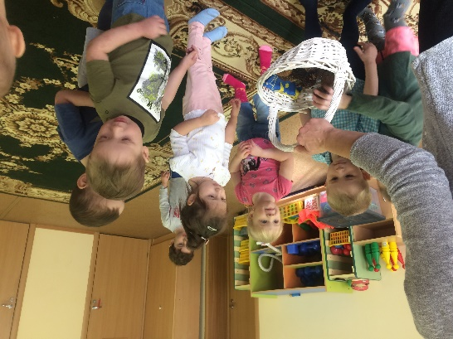
Занятие с шишками

Slide 9
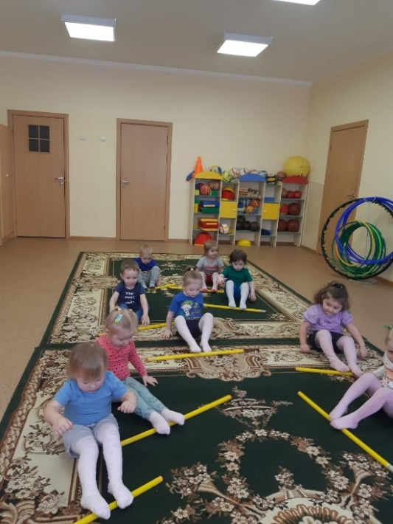
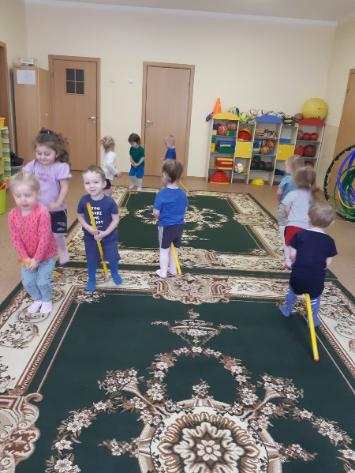
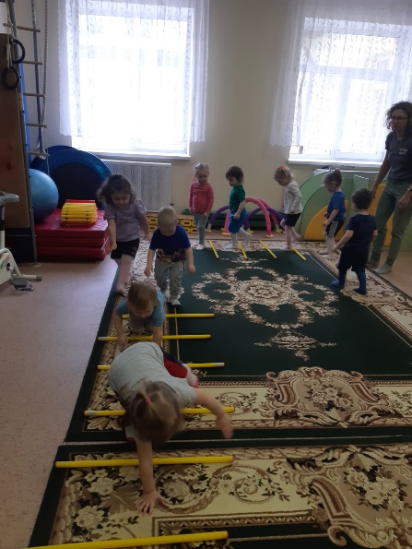
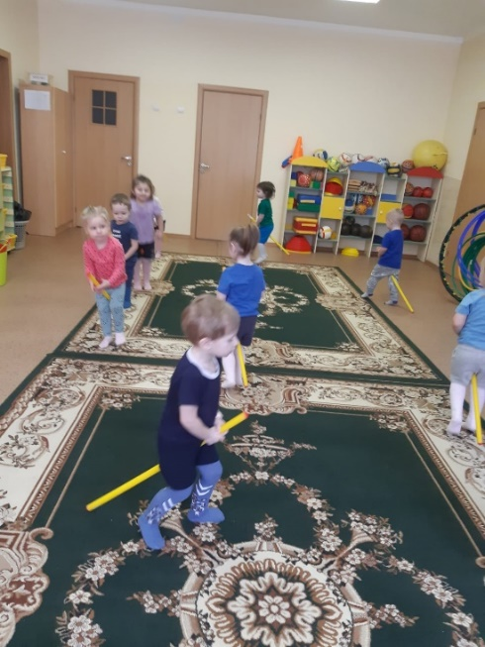
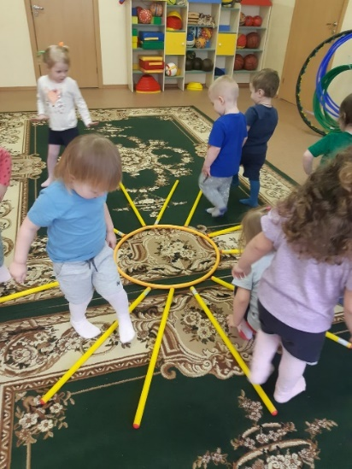
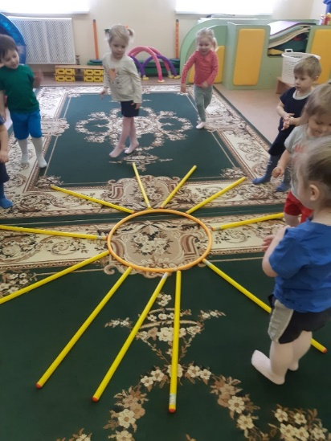
Занятие с палками. Тема «так-палка, а так-лошадка»

Slide 10
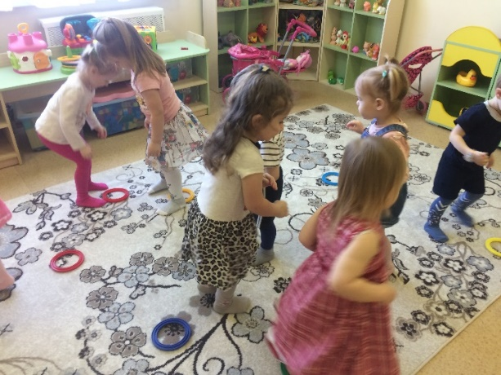
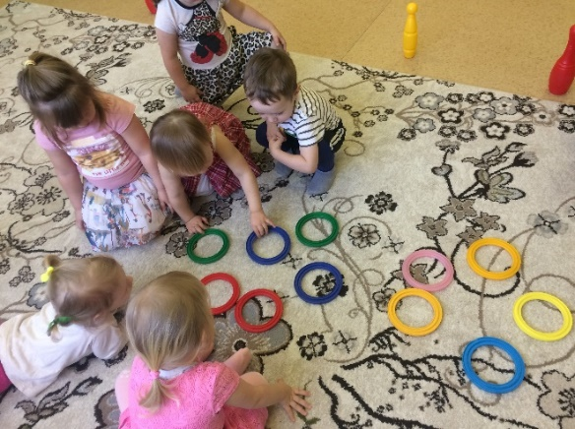
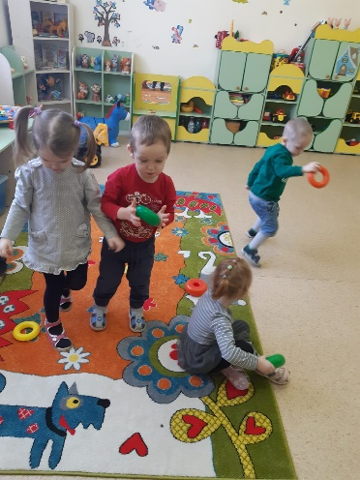
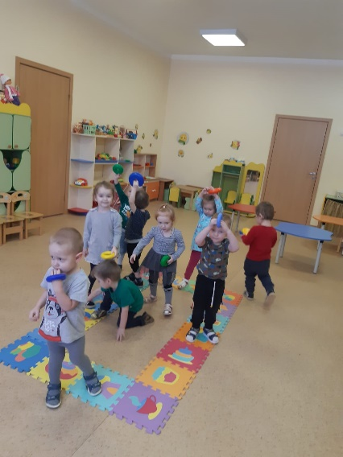
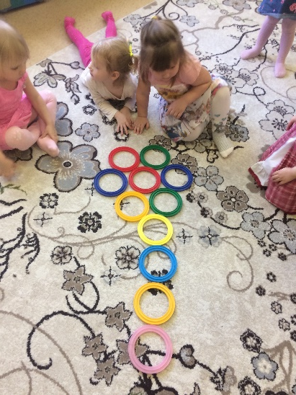
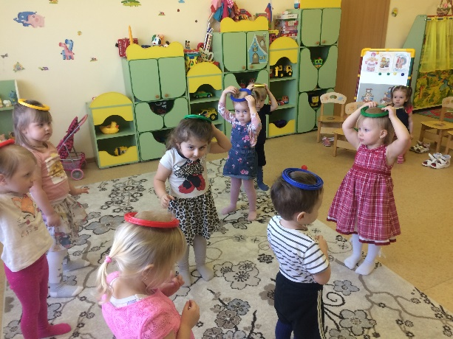
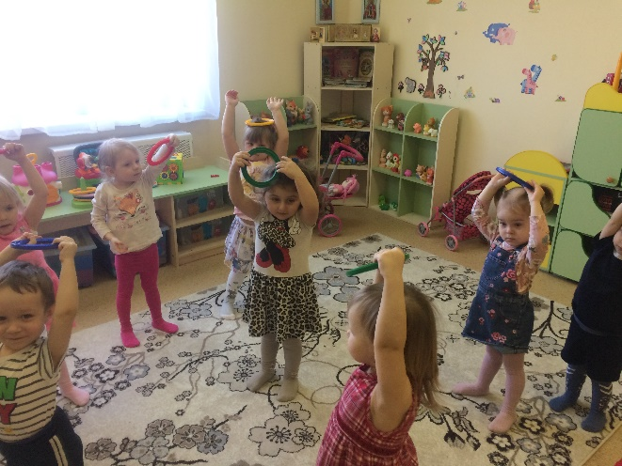
Занятие с разноцветными колечками

Slide 11
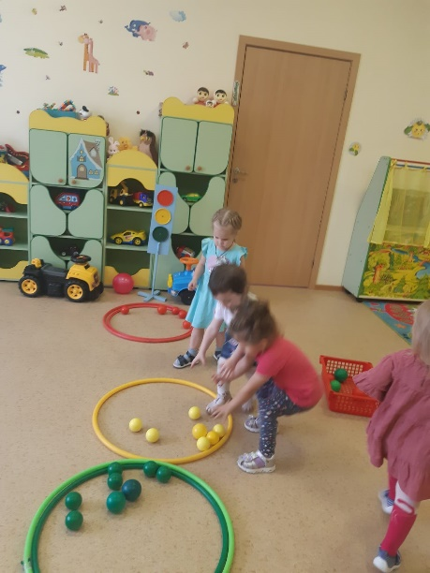
Занятие с обручами

Slide 12
Занятие с кубиками. Тема «Строители»

Slide 13
Занятие с платочками. Тема « Мишенька-медведь»

Slide 14
« Волшебные кочки»

Slide 15
Занятие с колючими мячиками

Slide 16
Занятие с разноцветными мячами

Slide 17
Занятие со скамейкой

Slide 18
«Игровой парашют»

Slide 19
«Разноцветное солнышко»

Slide 20
«Веселый паучок»

Slide 21
Самостоятельная двигательная деятельность

Slide 23
Здоровье и счастье детей в наших руках!

Slide 24
Контакты:
Адрес: 142253, Московская область, городской округ Серпухов, поселок Большевик, улица Ленина, дом 38
Телефон +7(4967)128-378
+7(4967)128-379
_email : kolobok_detskiysad@mail.ru

